Slide 1
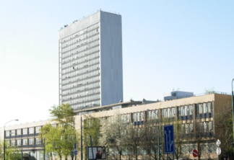
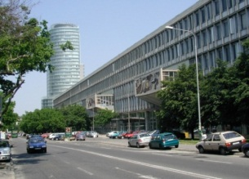
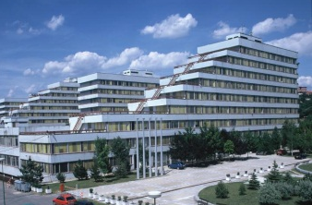

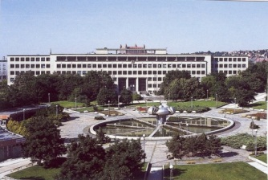
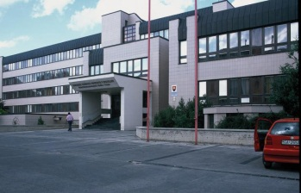


Erasmus+ študijný pobyt
a pracovná stáž
SLOVENSKÁ TECHNICKÁ UNIVERZITA V BRATISLAVE
Akademický rok 2024/2025

Slide 2

Rozdelenie Erasmus+ mobilít
Študijný pobyt
Dlhodobý (min. 2 mesiace – max. 12 mesiacov v rámci jedného stupňa štúdia)
Krátkodobý - BIP (5 - 30 dní)
Pracovná stáž
Dlhodobá
Krátkodobá

Slide 3
Erasmus+ študijný pobyt
Základné predpoklady
Ukončený min. 1. ročník Bc. štúdia
Zapísaný študent na STU (Bc., Ing., PhD.)
Občan SR, členského štátu EÚ alebo ostatných štátov, ktoré participujú v programe alebo má prechodný pobyt v SR
Pre študentov končiacich ročníkov
Možnosť písania záverečnej práce
Mobilitu odporúčame absolvovať v ZS

Slide 4

Programové krajiny Erasmus+
Členské štáty EU
Nečlenské štáty EU
Belgicko
Bulharsko
Cyprus
Česko
Dánsko
Estónsko
Fínsko
Francúzsko
Grécko
Holandsko
Chorvátsko
Írsko
Litva
Lotyšsko
Luxembursko
Maďarsko
Malta
Nemecko
Poľsko
Portugalsko
Rakúsko
Rumunsko
Slovinsko
Španielsko
Švédsko
Taliansko
Island
Lichtenštajnsko
Nórsko
Severné Macedónsko
Srbsko
Turecko
+

Slide 5
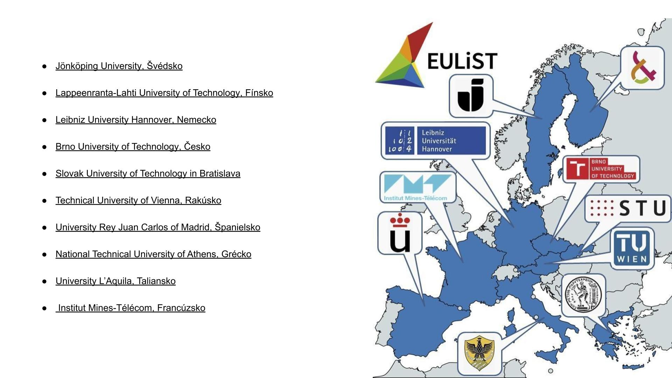
Partnerské univerzity aliancie EULiST Európskej Univerzity

Slide 6
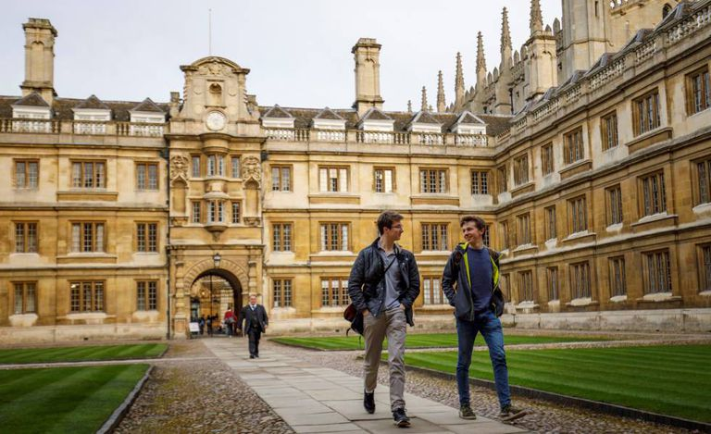
Ako sa stať Erasmus+ študentom?
Výber univerzity
- konzultácia s garantom štúdia
Možnosť výberu
2 univerzít
Prihláška v AISe
Výberové konanie na fakulte

Slide 7
Finančná podpora (grant) a systém vyplácania
Grant predstavuje finančnú podporu zo zdrojov EÚ pre uľahčenie realizácie zahraničného štúdia
(nepokrýva 100% vynaložených nákladov)
Pred odchodom na mobilitu - vyplatenie 80% grantu
Po podpise dohody o grante
Po príchode z mobility - vyplatenie 20% grantu
Podmienka 20 kreditov

Slide 8
Mesačné sadzby grantov na študijný pobyt
Skupiny | Prijímajúca krajina | Suma na mesiac
Skupina 1 Krajiny s vyššími životnými nákladmi | Belgicko, Dánsko, Fínsko, Francúzsko, Holandsko, Írsko, Island, Lichtenštajnsko, Luxembursko, Nemecko, Nórsko, Rakúsko, Švédsko, Taliansko (tretie krajiny nepridružené k programu z regiónu 13, 14) | 674 EUR
Skupina 2 Krajiny so stredne vysokými životnými nákladmi | Cyprus, Česká republika, Estónsko, Grécko, Lotyšsko, Malta, Portugalsko, Slovensko, Slovinsko, Španielsko | 606 EUR
Skupina 3 Krajiny s nižšími životnými nákladmi | Bulharsko, Chorvátsko, Litva, Maďarsko, Poľsko, Rumunsko, Severné Macedónsko, Srbsko, Turecko | 550 EUR

Slide 9
Podpora na cestovné náklady -
príspevok na cestovné náklady pre všetkých účastníkov mobilít
Cestovné vzdialenosti | Zelené cestovanie | Iné ako zelené cestovanie
od 10 km do 99 km | 56 EUR | 28 EUR
od 100 km do 499 km | 285 EUR | 211 EUR
od 500 km do 1 999 km | 417 EUR | 309 EUR
od 2 000 km do 2 999 km | 535 EUR | 395 EUR
od 3 000 km do 3 999 km | 785 EUR | 580 EUR
od 4 000 km do 7 999 km | 1 188 EUR | 1 188 EUR
8 000 km alebo viac | 1 735 EUR | 1 735 EUR

Slide 10

Možnosti navýšenia grantu
Študenti s nedostatkom príležitostí +250€/mesiac
Poberanie sociálneho štipendia
Status utečenca
Osamelé rodičovstvo
Ťažké zdravotné postihnutie (ZŤP karta)
Špecifické zdravotné / študijné potreby
Pre viac informácií nás kontaktujte na international@stuba.sk

Slide 11
Dokumenty – študijný pobyt
Pred mobilitou
Počas mobility
Po mobilite
  Bankový účet
  Akceptačný list
  Akademický kalendár
  OLA
  Kópia európskeho zdravotného preukazu
  Tlačivo o kontaktných osobách v prípade núdze
  Confirmation of Study Period (prvá časť)
  Changes of OLA
  Žiadosť o predĺženie mobility + nový OLA
  Confirmation of Study Period (druhá časť)
  Transcript of Records
  Záverečná správa v AISe
  Erasmus+ report (online)
  Vyplatenie
  20% grantu
  Dohoda o grante
  Vyplatenie
  80% grantu
Zelené cestovanie, OLS jazykový test - dobrovoľné (odporúčané)

Slide 12
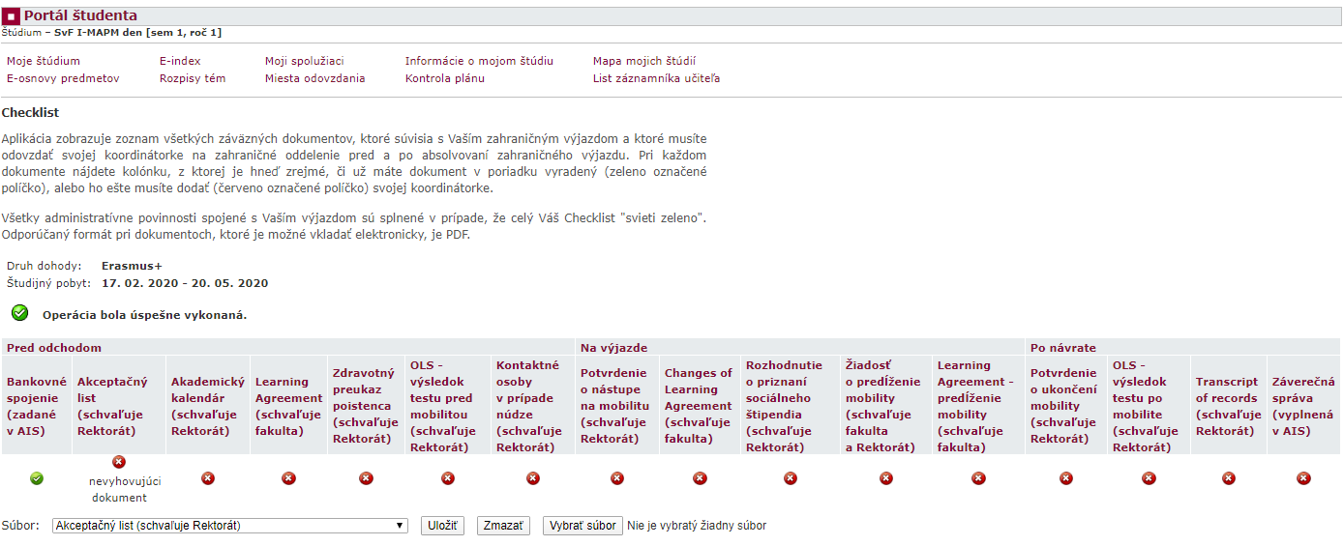
Zobrazenie študijného výjazdu - AIS checklist

Slide 13
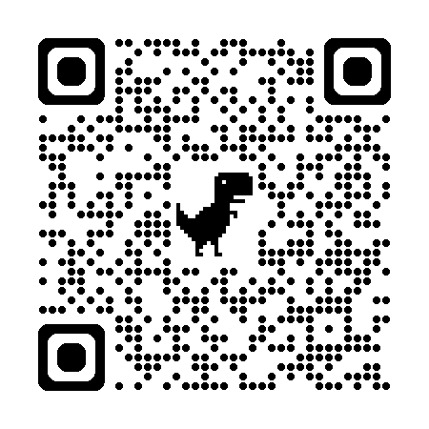
Záverečné správy v AISe
Skúsenosti a praktické informácie od študentov, ktorí absolvovali Erasmus+ mobilitu
Ako ich nájsť v AISe?
odkaz Ďalšie informácie o STU v sekcii
Portál verejných informácií (je potrebné rozbaliť kolónku)
odkaz Správy zo zahraničných pobytov v sekcii Študijné informácie

Slide 14
Blended Intensive Programme (BIP)
Fyzická časť (5-30 dní)
Virtuálny komponent (dĺžka závisí od konkrétneho BIP; môže
byť pred, počas a/alebo po fyzickej časti)
Grant poskytnutý STU je na prvých 14 dní 79€/deň, po 14-tom dni 56€/deň
Cesta 79€
Príspevok na zelené cestovanie (vlak, autobus) +50€

Slide 15
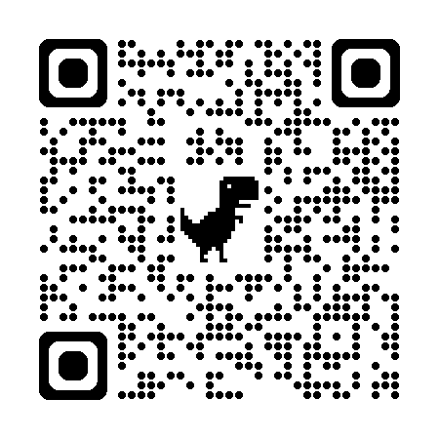
Blended Intensive Programme (BIP)
POSTUP:
1. Prihlás sa na BIP u organizátora
2. Vyplň prihlášku a nechaj si ju podpísať fakultným koordinátorom
3. Fakulta nominuje študenta na ÚMV
4. Študentovi je vytvorený výjazd v AIS a sprístupnený checklist
5. Najneskôr 3 týždne pred odchodom nahrať potrebné dokumenty
6. Zaslanie dohody o finančnej podpore z ÚMV
7. Zaslanie 100% finančných prostriedkov
8. Nahratie dokumentov do checklistu po mobilite

Slide 16
Erasmus+ pracovná stáž

Slide 17

Erasmus+ pracovná stáž
Základné predpoklady
Ukončený min. 1. ročník bakalárskeho štúdia
Študent na STU/ absolvent (do 1. roka od ukončenia štúdia)
Občan SR, členského štátu EÚ alebo ostatných štátov, ktoré participujú v programe resp. má prechodný pobyt v SR.
Typ stáže:
Dlhodobá pracovná stáž (klasická + absolventská)
II. Krátkodobá doktorandská stáž

Slide 18
Dĺžka pobytu
Dlhodobá stáž:
2 - 12 mesiacov (v rámci jedného stupňa štúdia)
Stáž možná počas akademického roka i letných prázdnin
ABSOLVENT - musí prihlášku podať ešte ako študent, ale stáž realizuje až po ukončení štúdia
mesačný grant - financujeme max. 6 mesiacov, následne možnosť predĺženia
Krátkodobá doktorandská stáž:
maximálne 30 dní, minimálne 5 dní
možnosť 1 dňa na cestu (v prípade, že mobilita trvá menej ako 30 dní)
denná sadzba

Slide 19
Erasmus+ pracovná stáž
Kde je možné realizovať stáž?
Podniky
Výskumné centrá
Vysokoškolské inštitúcie
Kde nie je možné realizovať stáž?
Európske inštitúcie a iné orgány vrátane európskych agentúr
Organizácie, ktoré riadia európske programy
Národné zastupiteľstvá (veľvyslanectvá atď.) štátu, z ktorého študent pochádza

Slide 20
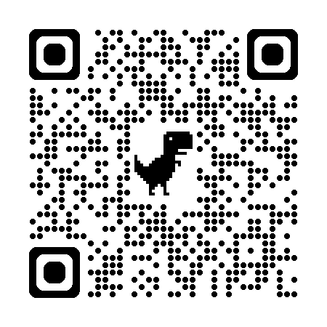
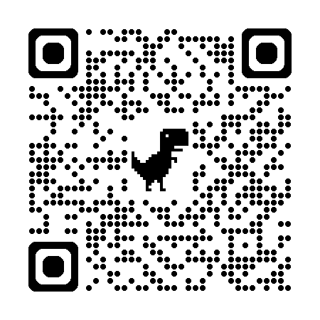

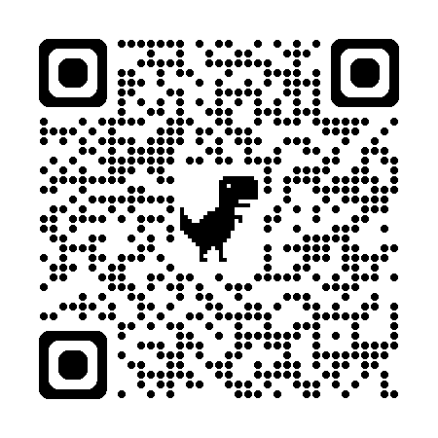
Kde nájsť vhodnú stáž?
•Priamo kontaktovať zahraničnú inštitúciu
•Ponuky stáží na fakulte
•Sociálne médiá ÚMV STU - stu.international - Facebook, Instagram - každú stredu zverejňujeme ponuky
•Newsletter - dostupný na našej webovej stránke - sekcia Erasmus +
Databázy stáží:

Slide 21
Dokumenty – pracovná stáž
Pred mobilitou
Počas mobility
Po mobilite
  Prihláška
  Traineeship Agreement
  Akceptačný list
  Kópia Európskeho zdravotného preukazu
  Komerčné poistenie www.erapo.sk
  Tlačivo o osobnom účte
  Tlačivo o kontaktných osobách
  Confirmation of arrival
  OLS jazyková príprava (nepovinná)
  Confirmation of termination
  OLS záverečný jazykový test (nepovinný)
  Erasmus+ záverečná správa
  Traineeship certificate
GRANT (80%)
GRANT (20%)
  Dohoda o grante na stáž

Slide 22
Mesačné sadzby grantov na stáž (projekt 2023)
Cieľová krajina | Mesačná sadzba
Dánsko, Fínsko, Island, Írsko, Luxembursko, Švédsko, Spojené kráľovstvo, Lichtenštajnsko, Nórsko | 824 EUR
Rakúsko, Belgicko, Nemecko, Francúzsko, Taliansko, Grécko, Španielsko, Cyprus, Holandsko, Malta, Portugalsko | 824 EUR
Bulharsko, Chorvátsko, Česká republika, Estónsko, Litva, Lotyšsko, Maďarsko, Slovensko, Slovinsko, Poľsko, Rumunsko, Severné Macedónsko, Turecko, Srbsko | 756 EUR

Slide 23
Denné sadzby grantov - projekt 2023
Študenti zúčastňujúci sa na krátkodobej (doktorandskej) mobilite do akejkoľvek krajiny dostávajú:
- do 14. dňa aktivity: 79 EUR/deň
- od 15. do 30. dňa aktivity: 56 EUR/deň

Slide 24
Navýšenie grantu
Navýšenie z dôvodu zeleného cestovania (vlak, autobus) | Jednorázovo 50 €
Študenti s nedostatkom príležitostí •Študent je osamelým rodičom •Študent pochádza z rodiny s nízkymi príjmami •etc. | Dlhodobá mobilita 250€/mesiac | Krátkodobá mobilita 1-14 dní/100€ 15-30 dní/150€
Podpora pre študentov so špecifickými potrebami Podpora pre študentov s ťažkým zdravotným postihnutím (ŤZP) | Potrebné dokumenty: -Čestné vyhlásenie -Potvrdenie, ktoré dokazuje nárok na top-up (napr.: zmluva o poberaní sociálneho štipendia, iné potvrdenie potvrdzujúce sociálny alebo zdravotný stav etc.)

Slide 25



Útvar medzinárodných vzťahov (ÚMV)
Sídlo
Rektorát STU
Vazovova 5, 812 43 Bratislava
Stránkové dni
Pondelok - Štvrtok
9:00 - 11:00 13:00 - 15:00
international@stuba.sk
STU.International
stu.international
www.stuba.sk

Slide 26
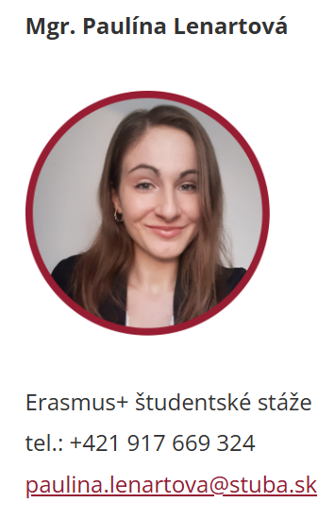
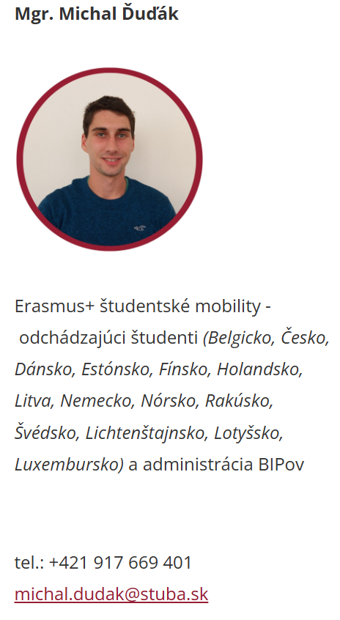
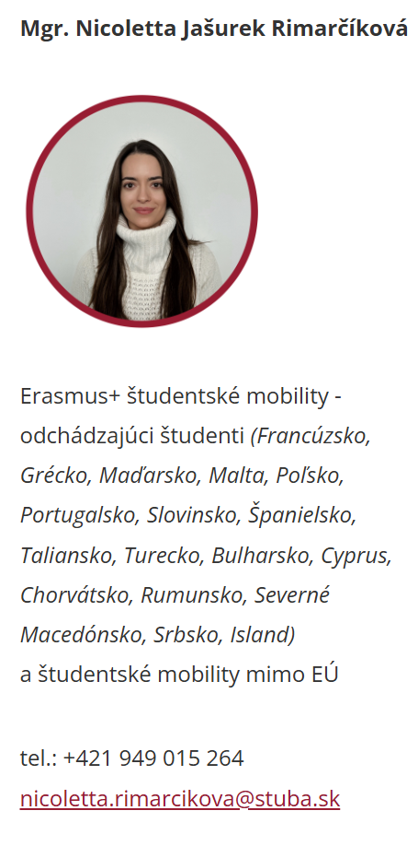
Členovia tímu ÚMV

